Slide 1
Soutenance de thèse d’Eliott Lumet
12/01/2024
Évaluation et réduction des incertitudes pour la simulation numérique de la dispersion atmosphérique à micro-échelle
Encadrants : Mélanie Rochoux, Thomas Jaravel et Simon Lacroix
Jury :
Bertrand Carissimo
Ronan Vicquelin
Clémentine Prieur
Lionel Soulhac
– Rapporteur
– Rapporteur
– Examinatrice
– Examinateur
Ronan Fablet
Céline Mari
Mélanie Rochoux
– Examinateur
– Examinatrice
– Directrice de thèse

Slide 2
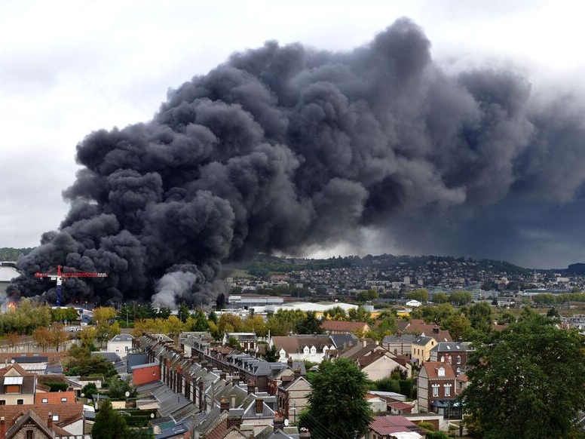

Contexte
La dispersion atmosphérique de polluants
  Forts enjeux environnementaux et de santé publique
  Besoin de développer des modèles
  Focus de la thèse :
    Dispersion à micro-échelle ($≈$ 100m)
    Milieux urbains
Incendie de l’usine Lubrizol à Rouen, le 26 septembre 2019. Crédit photo : Pierre Mauger

Slide 3
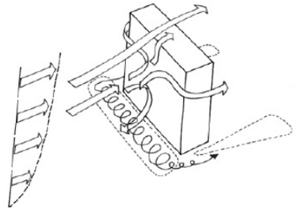
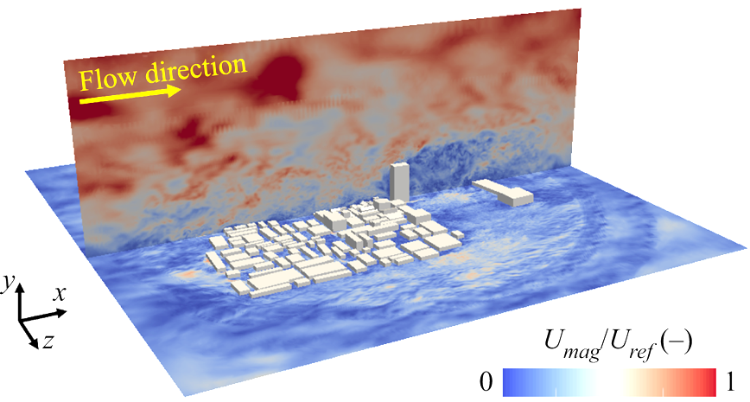
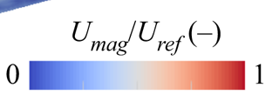
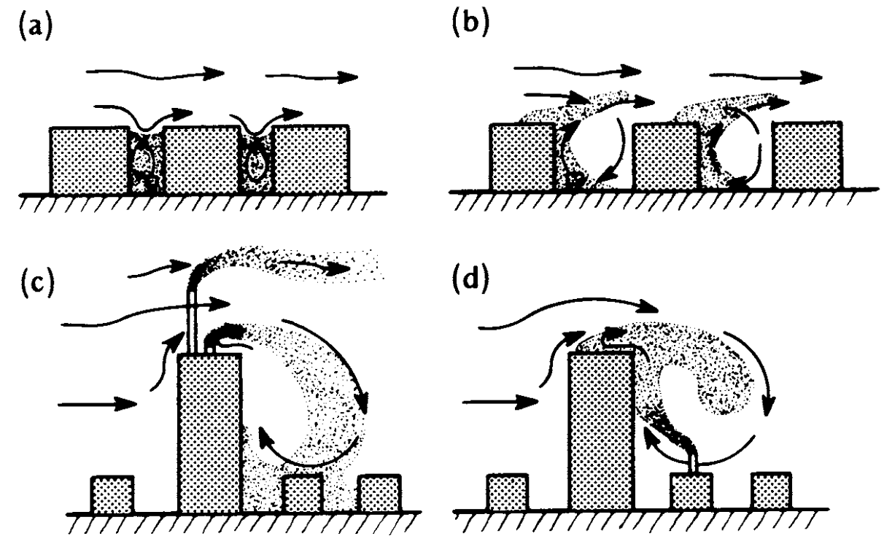
Contexte
L’effet du milieu bâti
Spécificités de la dispersion à micro-échelle
Simulation de l’écoulement atmosphérique instantané dans un bidonville de Dacca (Bangladesh) par Hwang et Gorlé (2023)
Schémas de la dispersion de polluants pour différents arrangements de l’espace urbain, d’après Oke (1987)
Source émettrice de polluants

Slide 4
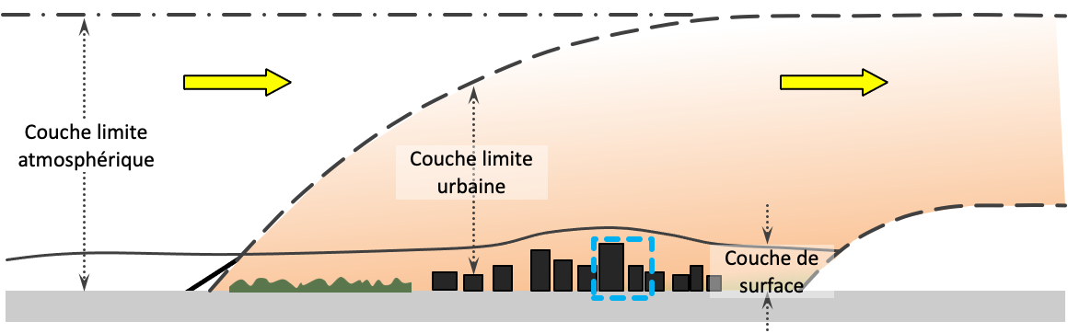
Contexte
Spécificités de la dispersion à micro-échelle
a) Micro-échelle (10 – 100m)
Les interactions d’échelles
b) Méso-échelle (10 – 100km)

Slide 5
Contexte
Spécificités de la dispersion à micro-échelle
Le caractère turbulent de l’écoulement
Nécessité d’intégrer ces phénomènes complexes dans les modèles de dispersion

Slide 6
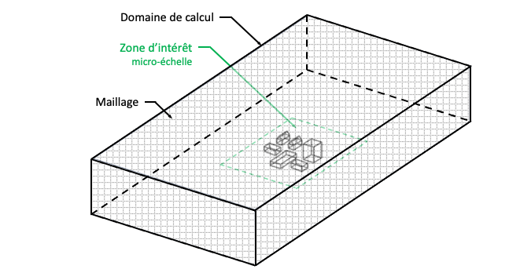
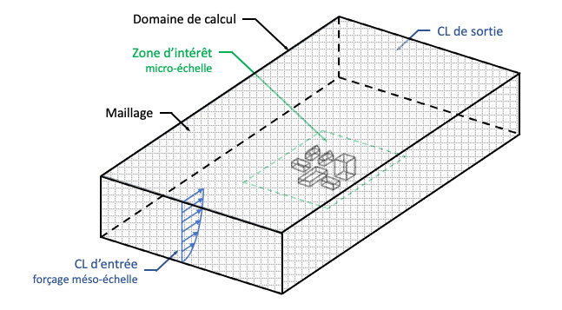
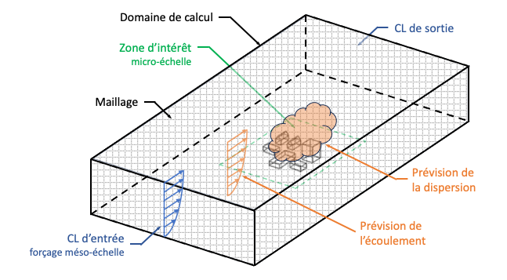
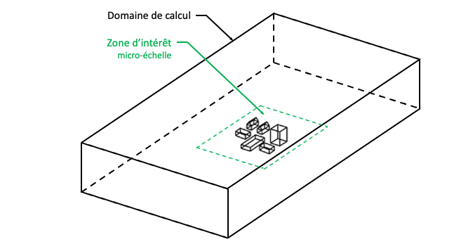
Contexte
Les modèles de mécanique des fluides numérique (CFD)
  Principe
    Domaine représentant la géométrie de la zone d’intérêt
    Discrétisation spatiale pour la résolution numérique des équations
    Conditions aux limites (CLs)
Adapté de Toparlar et al. 2019

Slide 7
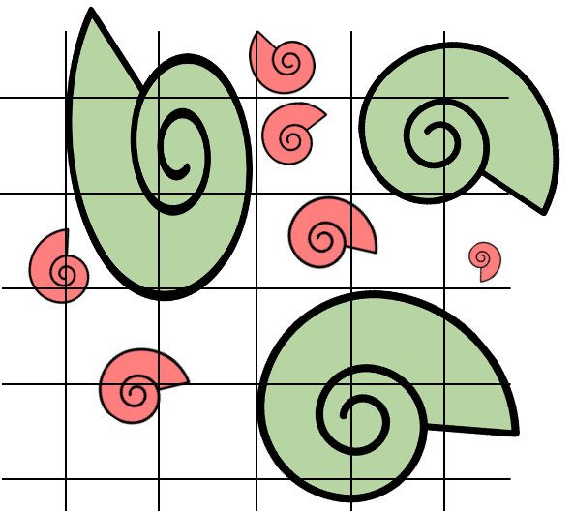
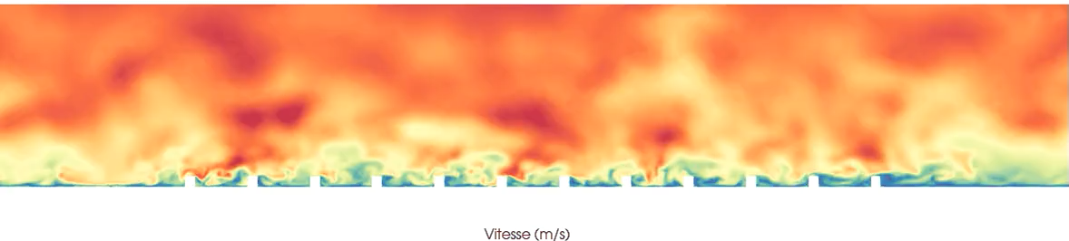
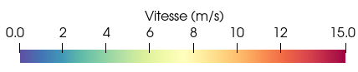
Contexte
La simulation aux grandes échelles de tourbillons (LES)
  Principe : Résolution numérique des équations filtrées
  Avantages :
- Limite les erreurs de modélisation liée à la
turbulence
- Description spatio-temporelle du phénomène
Résolus
Modélisés
Estimation LES de la vitesse de vent dans une canopée urbaine simplifiée.

Slide 8
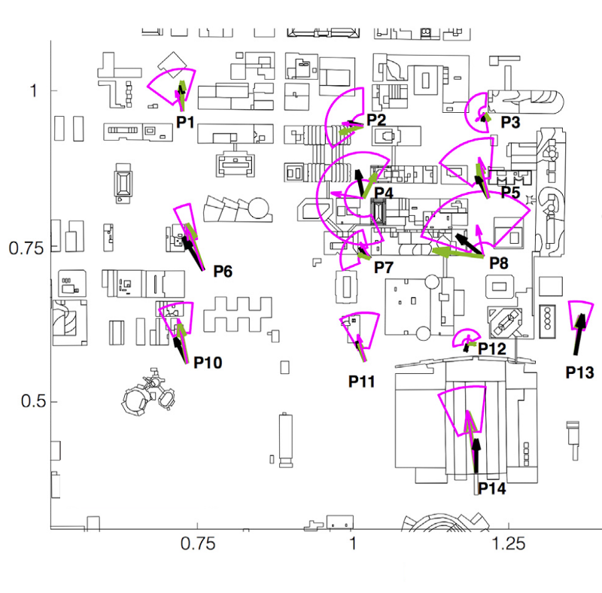
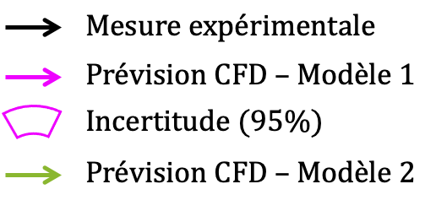
Problématique
Incertitudes
paramètres d’entrée
Incertitudes sur les prévisions CFD de vent local dans un quartier d’Oklahoma City (US) estimées par García-Sánchez et al. 2018b
Modèle CFD
Prévisions incertaines
Distance (km)
- Forçages
- Source polluant
- Paramétrisations
Distance (km)
  Estimer et réduire les incertitudes des modèles CFD de dispersion à micro-échelle

Slide 9
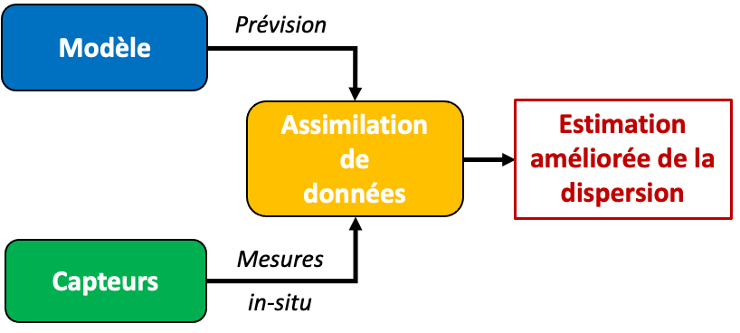
Approche
L’assimilation de données
  Principe
  Une idée émergente en CFD atmosphérique
    Mons et al. 2017, Sousa et al. 2018, Sousa et Gorlé. 2019, Aristodemou et al. 2019, Defforge et al. 2019, Defforge et al. 2021, Bauweraerts et Meyers 2021

Slide 10
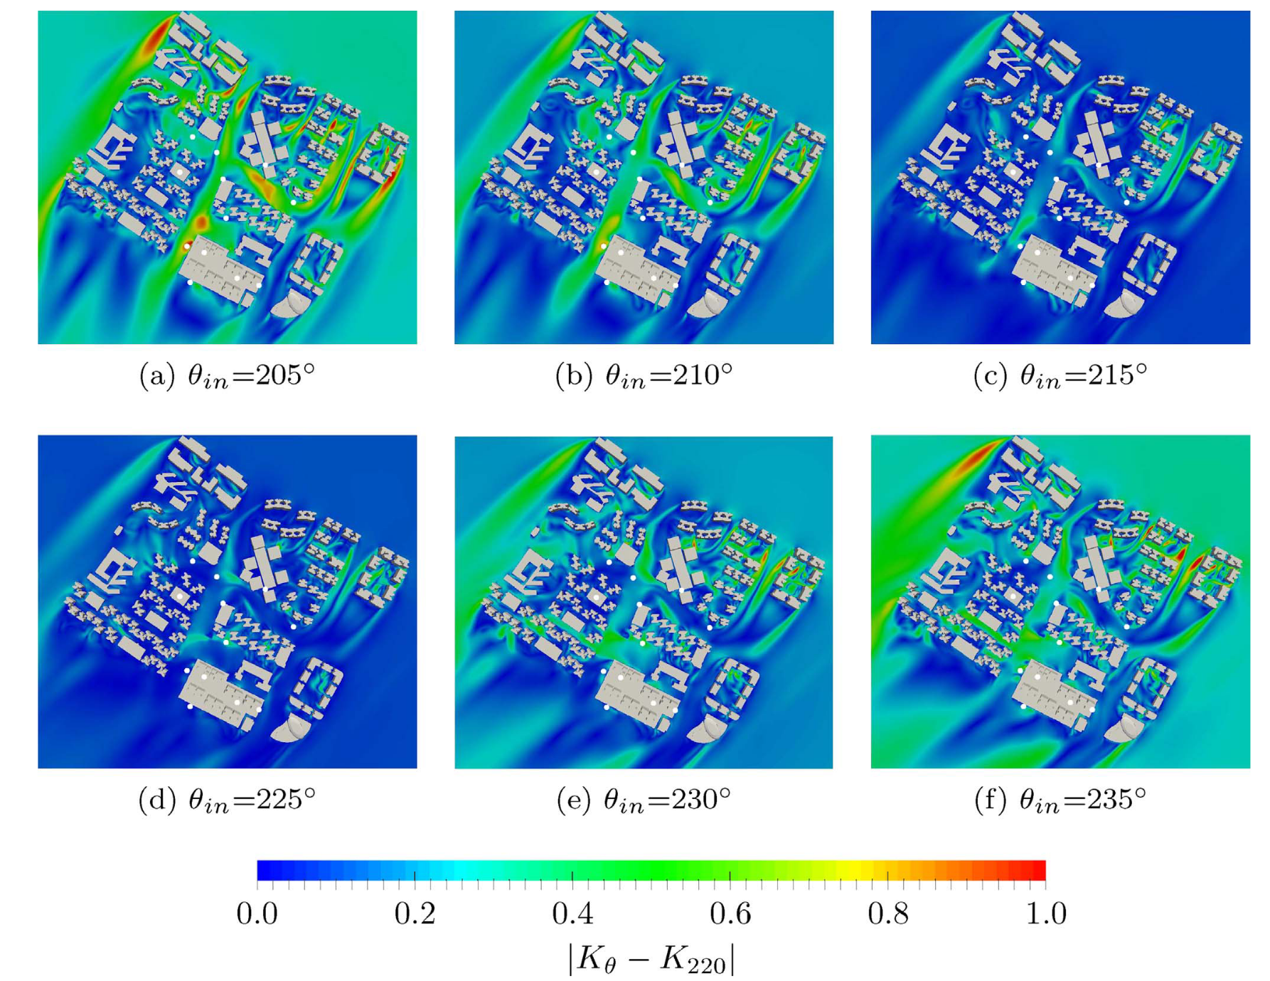


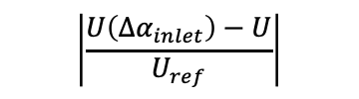
Incertitudes liée à la dispersion à micro-échelle
Météorologiques
Exemple de l’effet de la direction du vent
Conditions aux limites
Source de polluants
Incertitudes épistémiques
Milieu bâti
Structurelles
- Modèle de sous-maille
- Schéma numérique
$$∆α_{inlet}=−15°$$
$$∆α_{inlet}=+15°$$
Incertitudes aléatoires
$$\left|\frac{U\left(Δα_{inlet}\right)−U}{U_{ref}}\right|$$
Prévisions CFD des structures d’écoulement dans un quartier résidentiel de Singapour pour différentes directions du vent. Wise et al. 2018

Slide 11
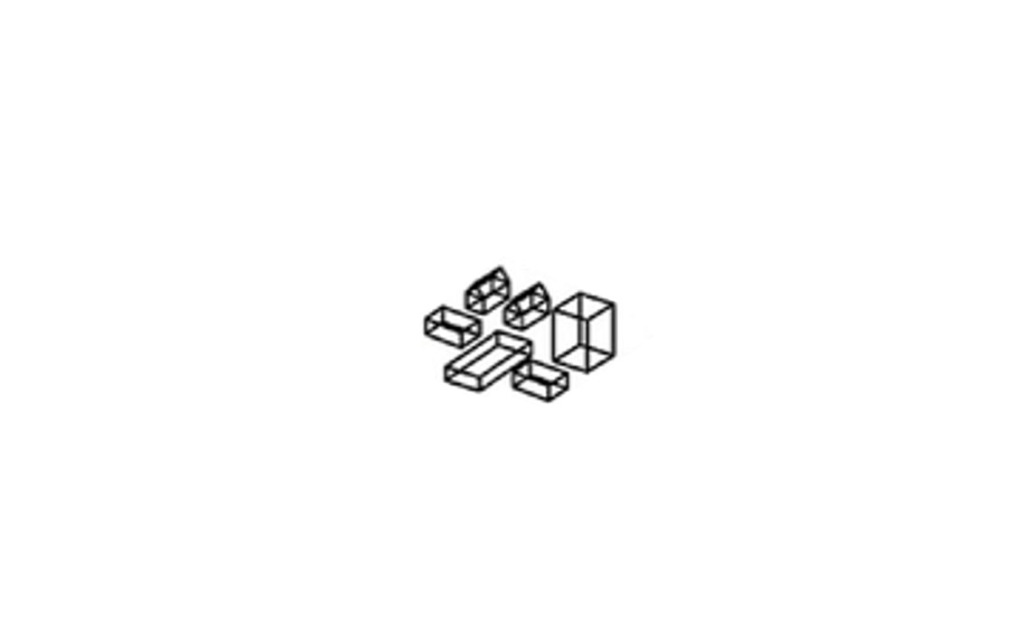
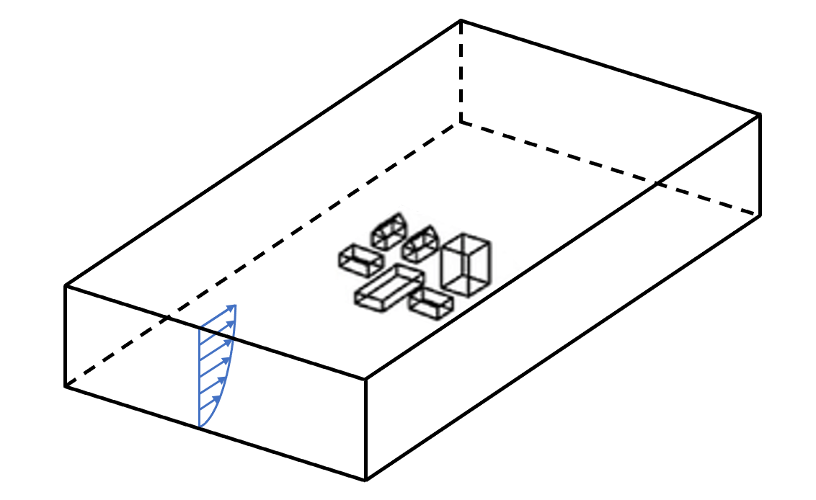
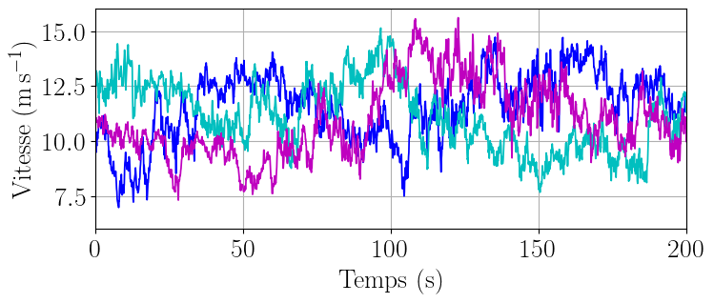
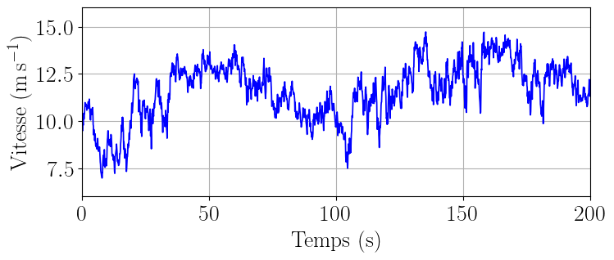
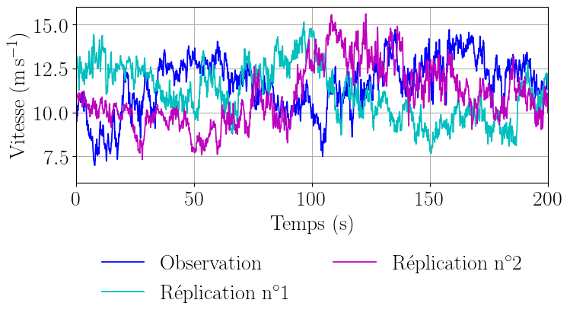
Incertitudes liée à la dispersion à micro-échelle
Météorologiques
Conditions aux limites
Source de polluants
Incertitudes épistémiques
Milieu bâti
Structurelles
- Modèle de sous-maille
- Schéma numérique
Incertitudes aléatoires
Variabilité interne micro-échelle de l’atmosphère
La variabilité interne expliquerait une part importante des erreurs des modèles CFD (Schatzmann et al. 2011, Dauxois et al. 2021)
L’approche LES va permettre de tenir compte de cette incertitude

Slide 12
Incertitudes liée à la dispersion à micro-échelle
Météorologiques
Météorologiques
Conditions aux limites
Source de polluants
Non considérées dans cette étude
Incertitudes épistémiques
Milieu bâti
Structurelles
- Modèle de sous-maille
- Schéma numérique
Négligeables devant les autres formes d’incertitudes avec l’approche LES
(García-Sanchez et al. 2018, Dauxois et al. 2021)
Incertitudes aléatoires
Variabilité interne micro-échelle de l’atmosphère
Variabilité interne micro-échelle de l’atmosphère
Focus sur les incertitudes liées aux conditions atmosphériques

Slide 13
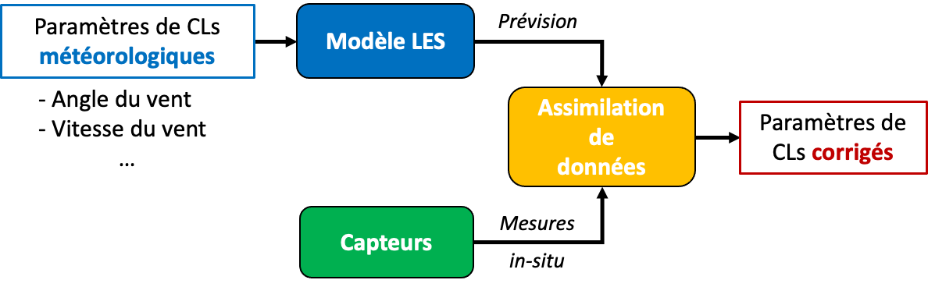
Approche
Choix du vecteur de contrôle
  Estimation des paramètres de conditions aux limites météorologiques
    Cohérent avec la littérature :
      Mons et al. 2017, Sousa et al. 2018, Sousa et Gorlé. 2019, Defforge et al. 2019, Defforge et al. 2021

Slide 14
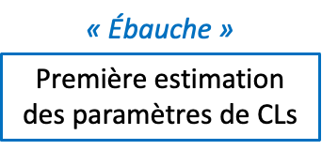



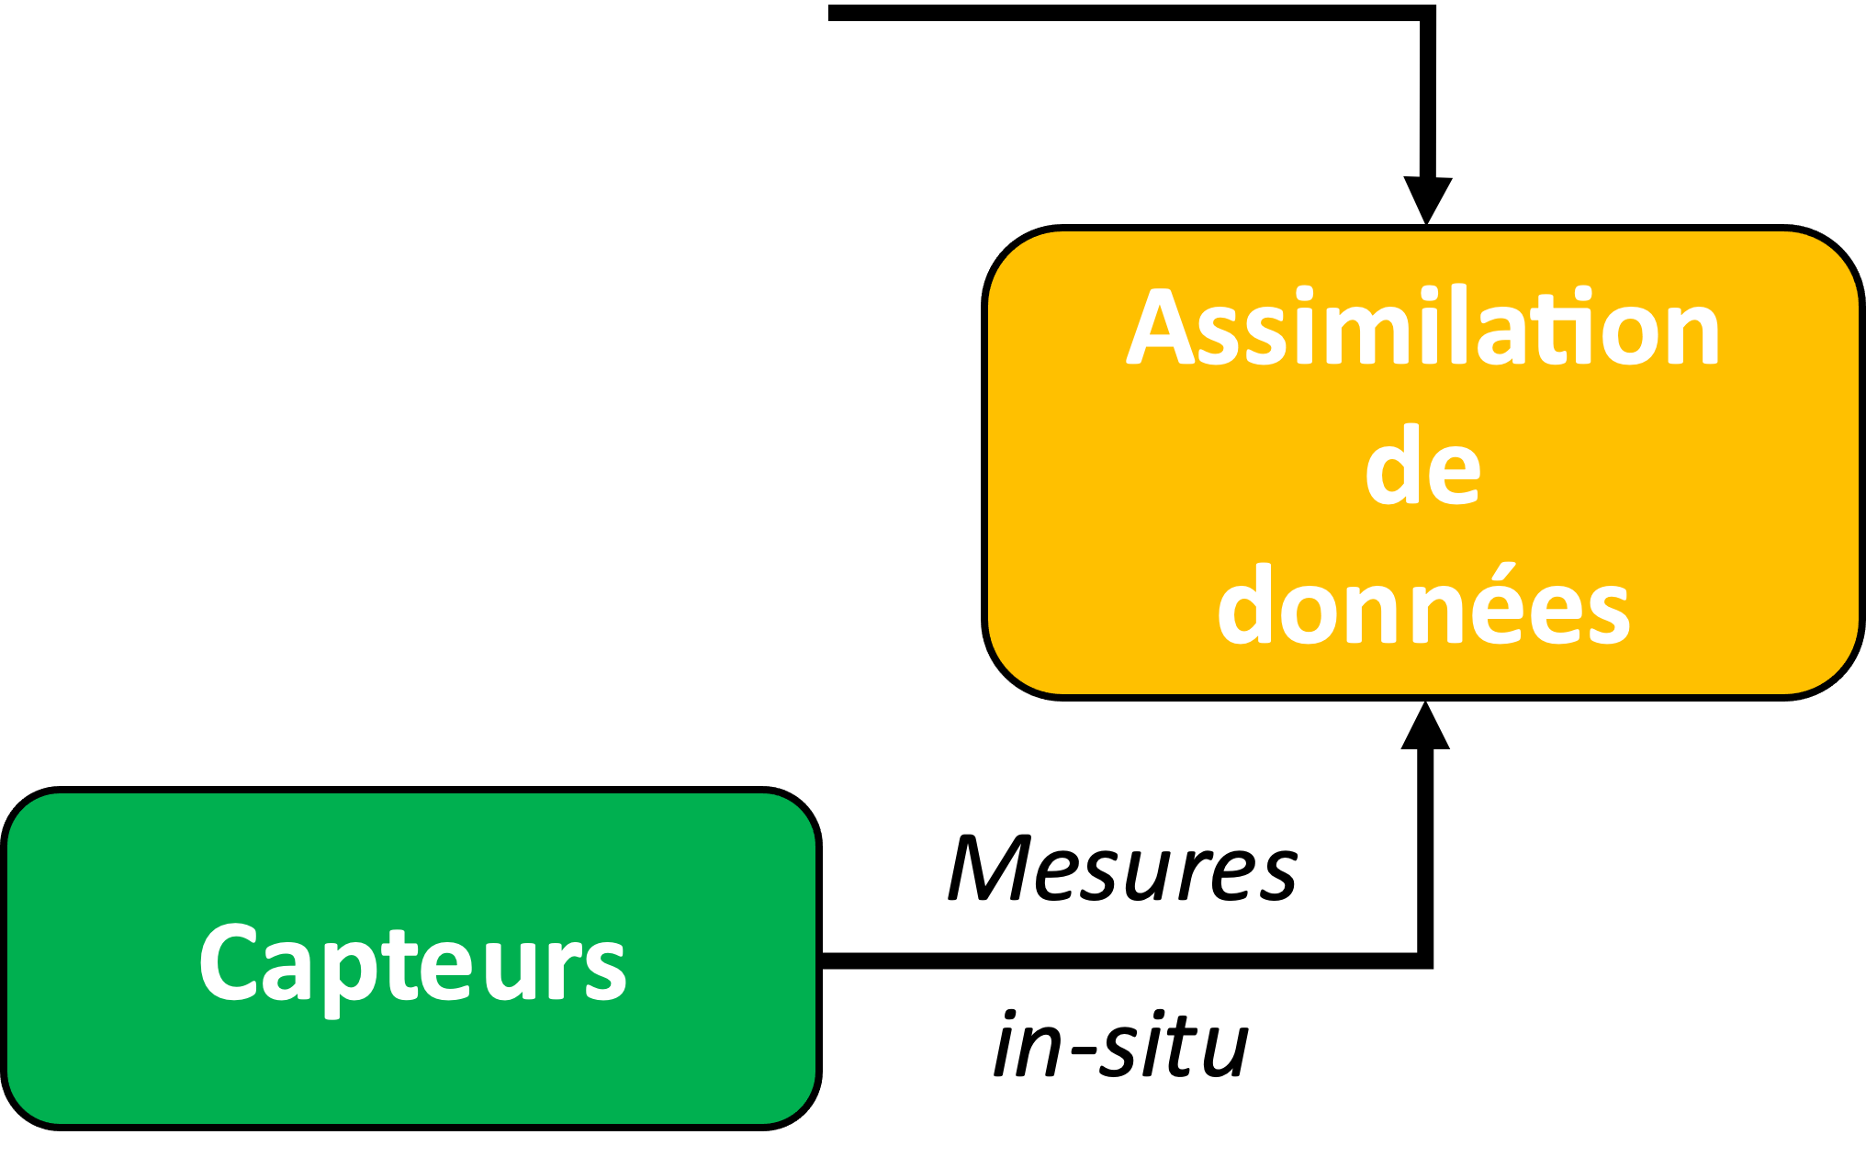
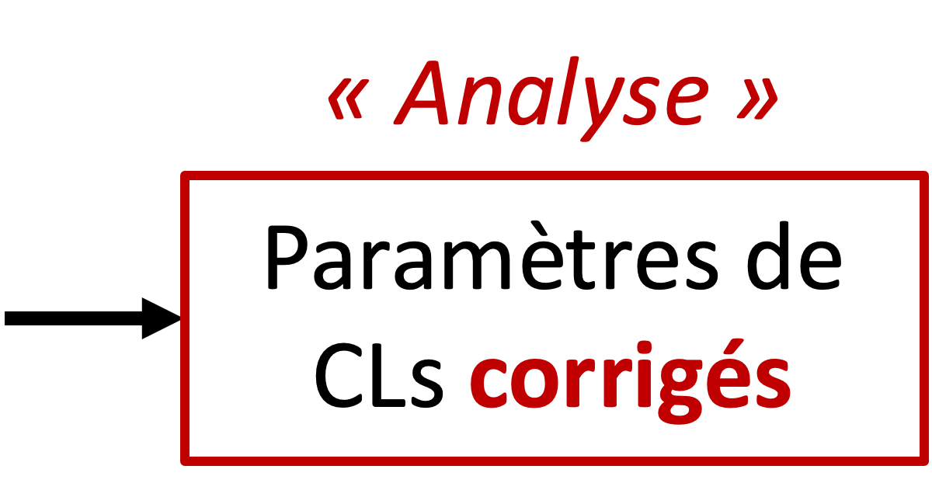
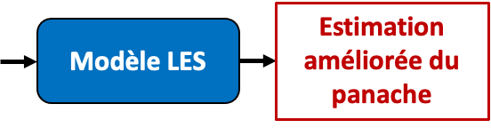
Illustration : Estimation de la direction du vent
Ébauche paramètre
Prévision panache
Paramètre corrigé
Prévision panache

Slide 15
Objectifs de la thèse
  Incertitudes épistémiques (CLs météorologiques) : ✓
  Incertitudes aléatoires (variabilité interne) : ✗
Objectif n°1
  Prendre en compte l’incertitude liée à la variabilité interne dans le système d’assimilation

Slide 16
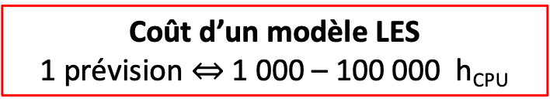
Objectifs de la thèse
Coût d’un modèle LES
1 prévision $⇔$ 1 000 – 100 000 h_{CPU}
    Temps de retour très grand
    Nécessite des ressources de calcul très importantes
Objectif n°2
  Réduire le coût des prévisions du modèle LES sans compromettre la précision de ses prévisions

Slide 17
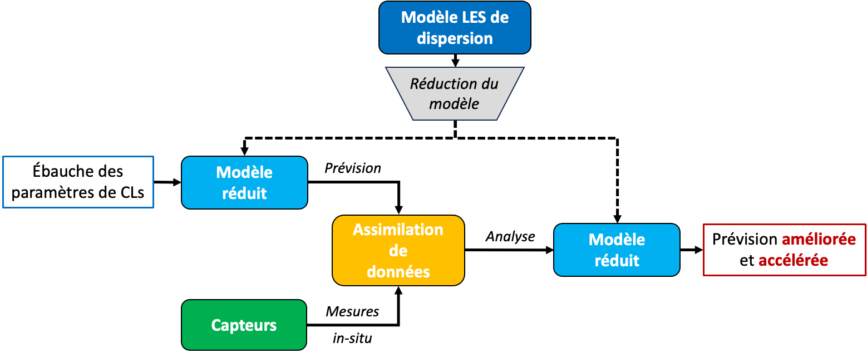
Plan de la présentation
Validation du modèle et quantification de la variabilité interne
Construction d’un modèle réduit précis et efficace
Mise en œuvre du système d’assimilation de données à coût réduit

Slide 18
Validation du modèle LES et quantification de la variabilité interne

Slide 19
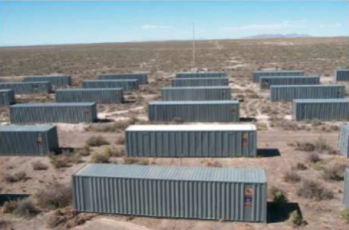
I – Modèle et variabilité interne
Cas d’étude
  Essai 2681829 de la campagne expérimentale MUST^{[1]}
Cas de référence pour la validation de modèles CFD de dispersion
Nombreuses mesures disponibles pour l’assimilation
[1] Biltoft (2001). Customer report for Mock Urban Setting Test.

Slide 20

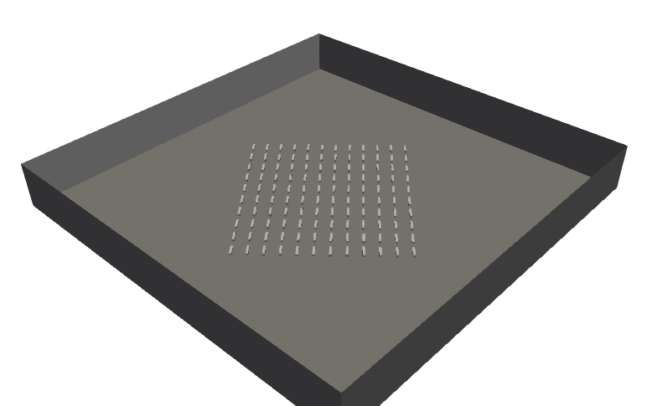
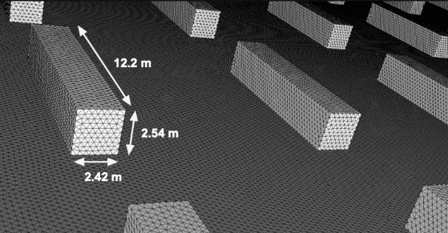


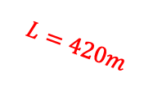
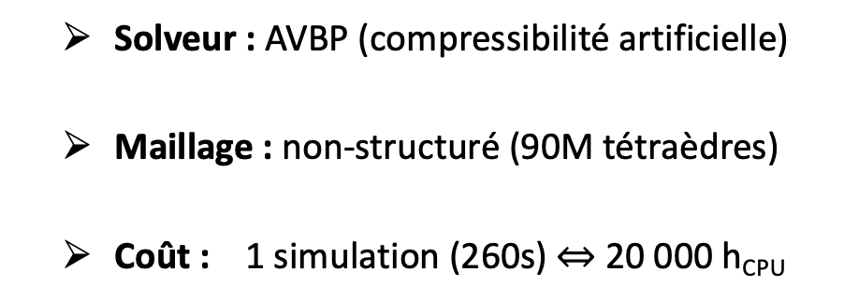
I – Modèle et variabilité interne
Configuration du modèle LES du cas MUST
$$h=50 m$$
  Solveur : AVBP (compressibilité artificielle)
  Maillage : non-structuré (90M tétraèdres)
  Coût : 1 simulation (260s) $⇔$ 20 000 h_{CPU}
$$L=420m$$
Entrée
Symétrie
$$d_{inlet}=80 m$$
Lois de parois
Symétrie
Sortie

Slide 21
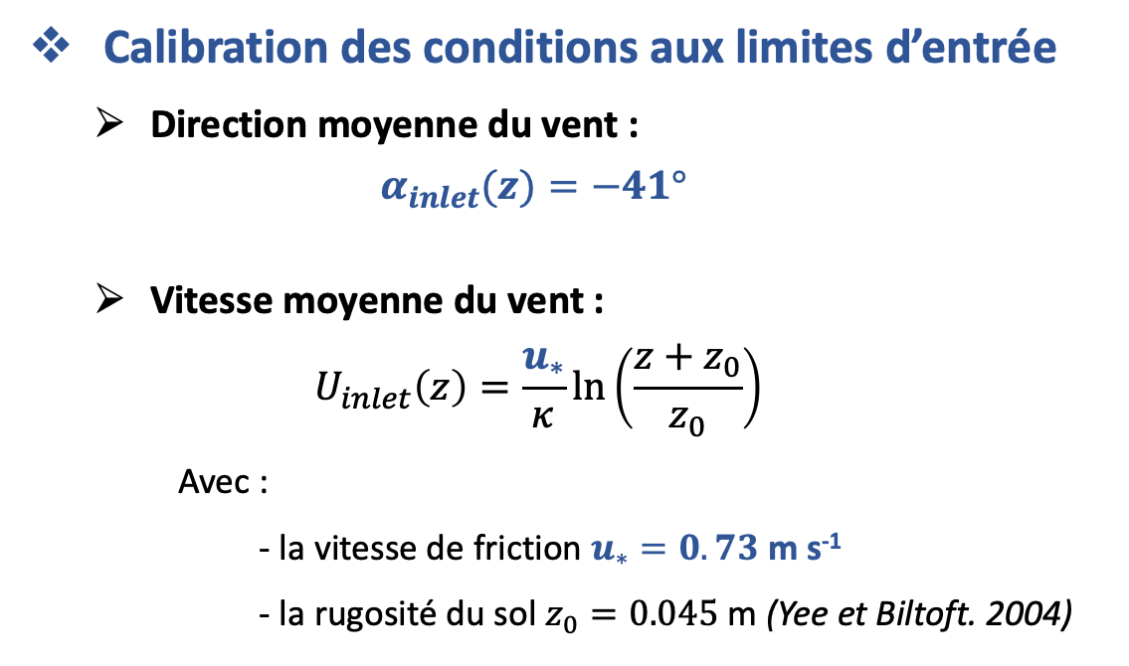
I – Modèle et variabilité interne
Calibration des conditions aux limites d’entrée
  Direction moyenne du vent :
  $$α_{inlet}(z)=−41°$$
  Vitesse moyenne du vent :
  $$U_{inlet}\left(z\right)=\frac{u_{∗}}{κ}\ln\left(\frac{z+z_{0}}{z_{0}}\right)$$
    Avec :
      - la vitesse de friction $u_{∗}=0.73$ m s⁻¹
      - la rugosité du sol $z_{0}=0.045$ m (Yee et Biltoft. 2004)

Slide 22
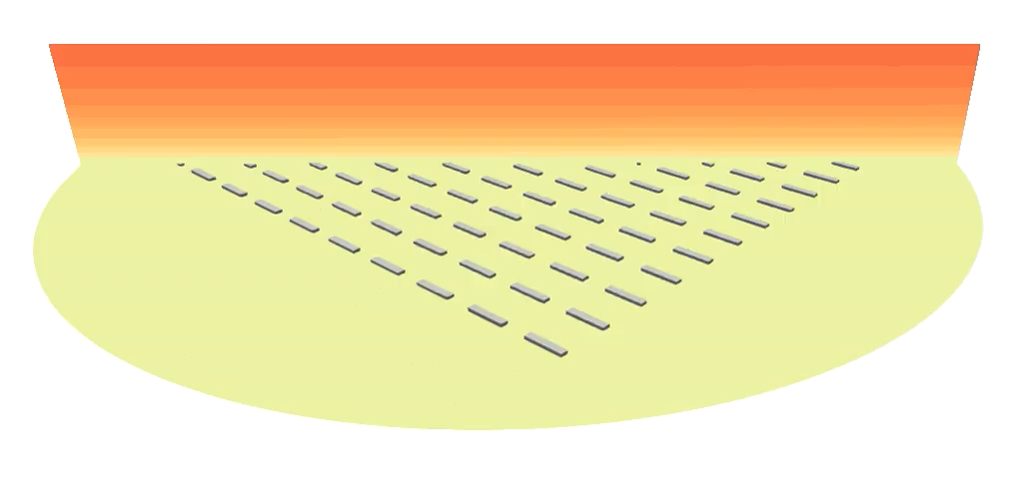
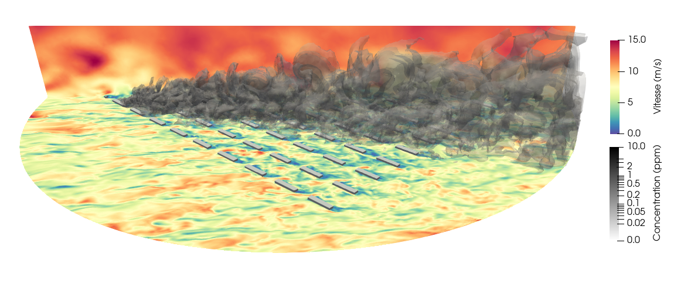
I – Modèle et variabilité interne
Prévision de l’écoulement
CL d’entrée
- Profil du
vent moyen
+ Injection de
turbulence
Conditions initiales uniformes
Faible persistance des conditions initiales $⇒$ Plus pertinent de corriger les CLs

Slide 23
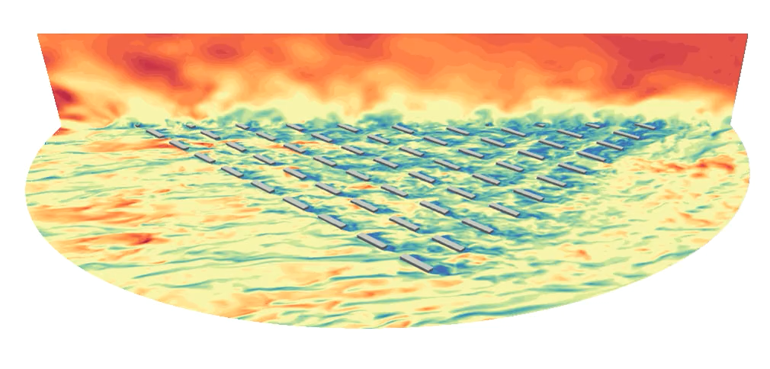
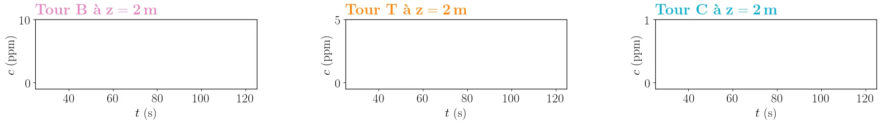
I – Modèle et variabilité interne
Prévision de la dispersion

Slide 24
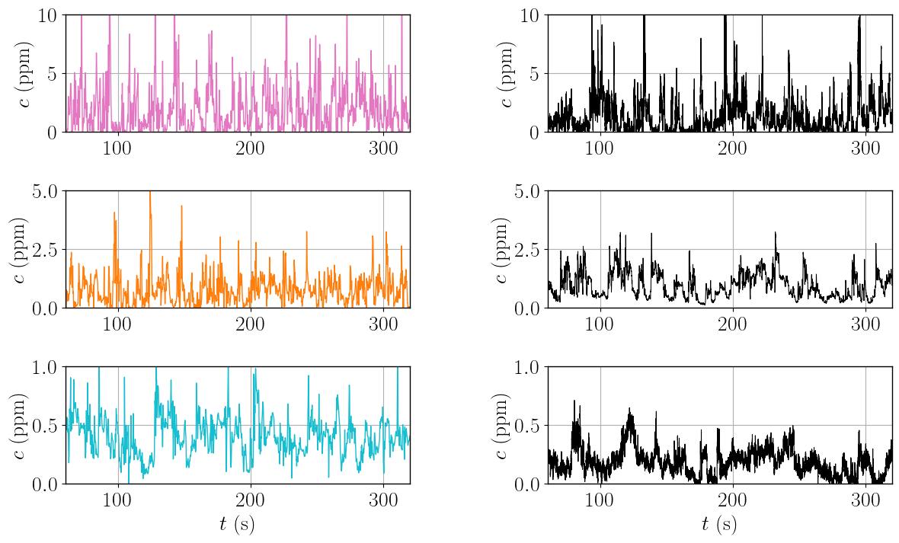
I – Modèle et variabilité interne
Comparaison aux données expérimentales
LES
Expé
Tour B
(z=2m)
Validation par comparaison des statistiques calculées sur une période d’analyse de 200s^{[2]}
Tour T
(z=2m)
Tour C
(z=2m)
[2] Yee et Biltoft (2004), Schatzmann et al. (2010).

Slide 25
I – Modèle et variabilité interne
Effet de la variabilité interne
La variabilité interne affecte significativement la concentration moyenne sur la fenêtre d’analyse

Slide 26
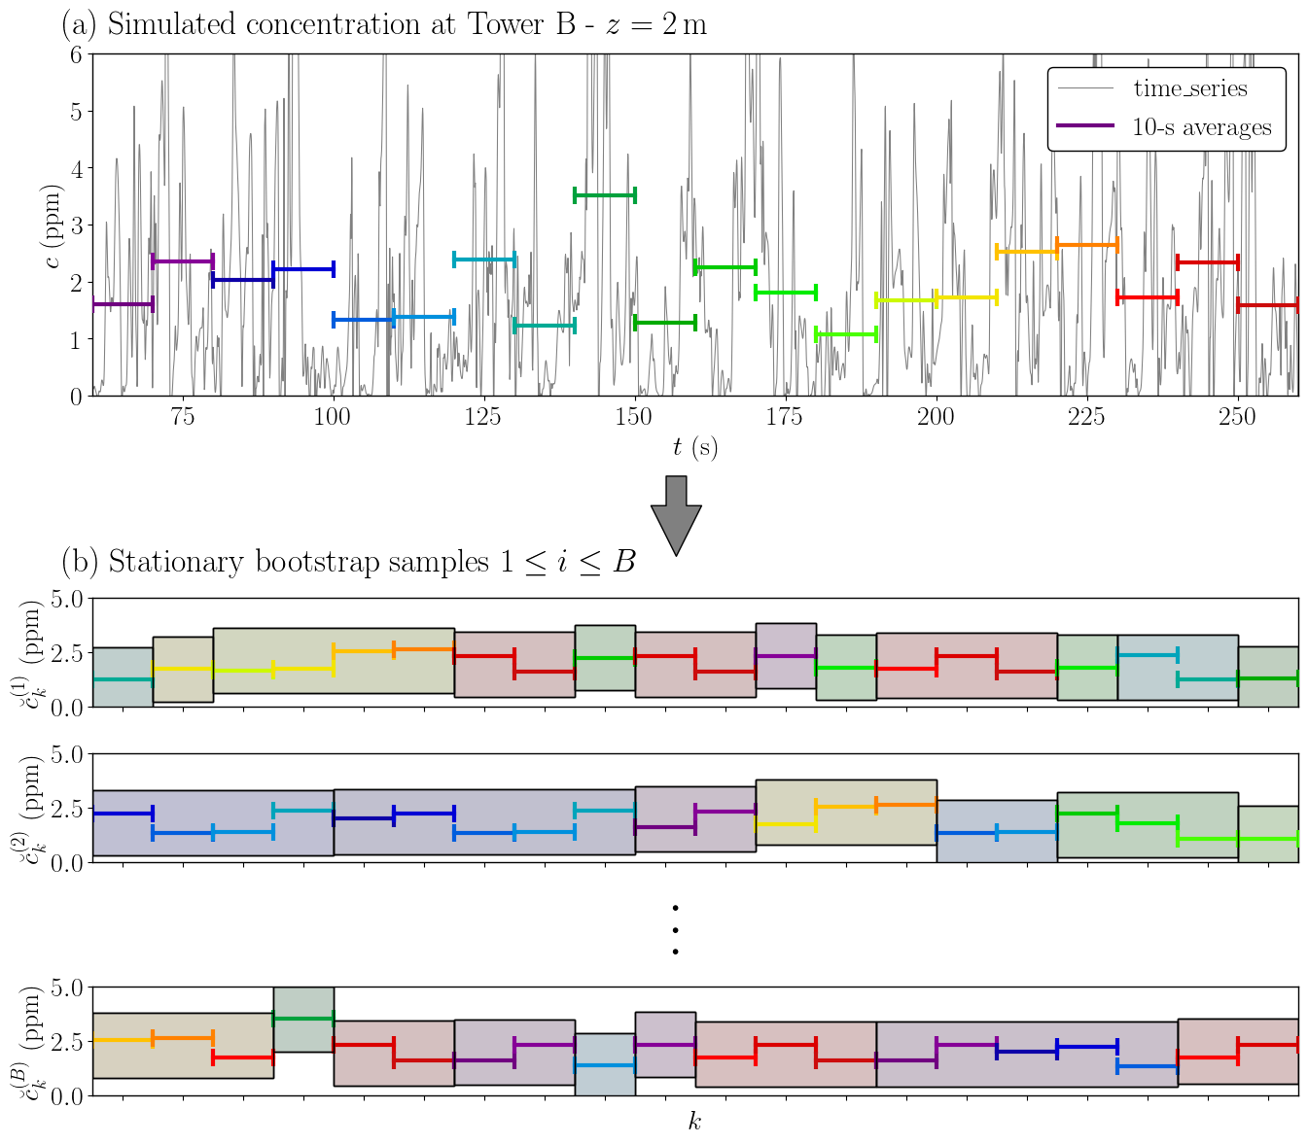
I – Modèle et variabilité interne
Quantification de la variabilité interne
  Étape a) Découpage de l’acquisition de 200s en sous-moyennes

Slide 27
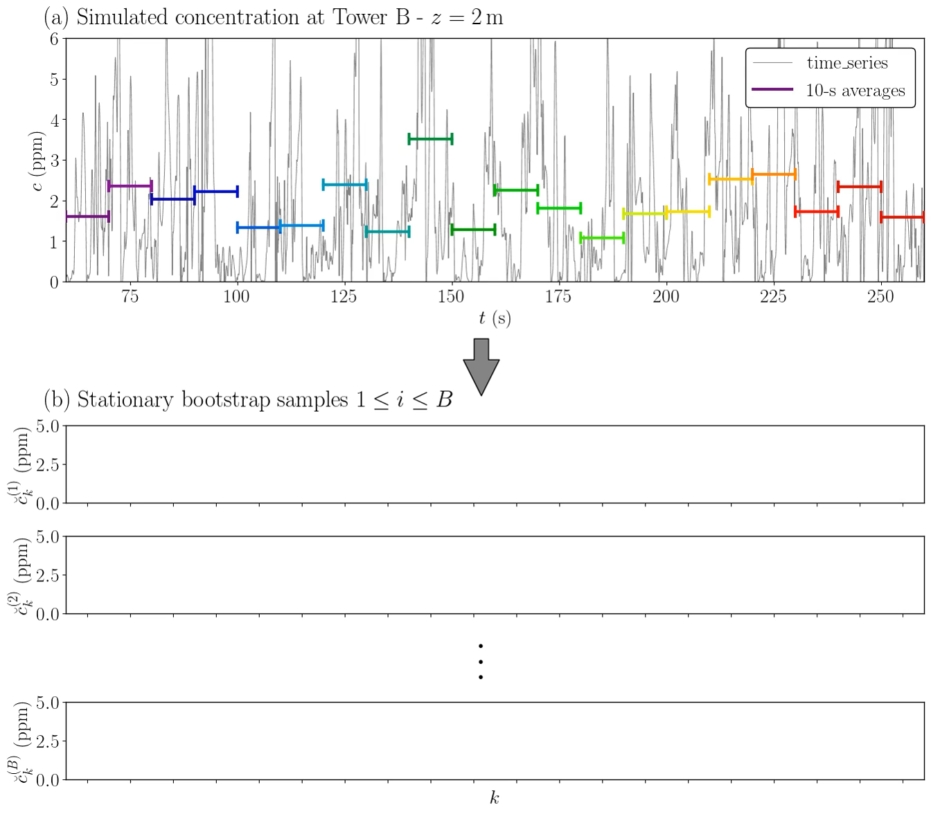
I – Modèle et variabilité interne
Quantification de la variabilité interne
  Étape b) Génération de réplications par rééchantillonnage avec remise
Algorithme : Stationary bootstrap^{[3]}
Paramétrisation :
  Longueur moyenne des blocs = durée moyenne de corrélation des échantillons
[3] Politis et Romano (1994). The stationary bootstrap.

Slide 28
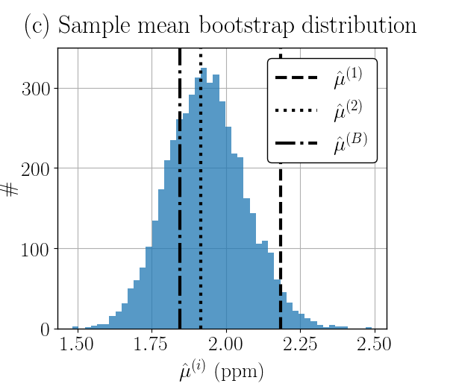
I – Modèle et variabilité interne
Quantification de la variabilité interne
  Étape c) Statistiques à partir des réplications bootstrap
Caractérisation de la variabilité interne

Slide 29
I – Modèle et variabilité interne
Quantification de la variabilité interne
L’approche bootstrap fournit un intervalle de confiance réaliste sans nécessiter d’allonger les simulations

Slide 30




I – Modèle et variabilité interne
Application à la validation du modèle LES
  Profils des quantités d’intérêt à la tour T
$$Énergie cinétique$$
$$turbulente$$
$$Vitesse moyenne$$
$$Concentration$$
La LES permet de reproduire une partie de la variabilité observée
N’explique pas tous les écarts modèle/obs
$⇒$ Biais du modèle

Slide 31
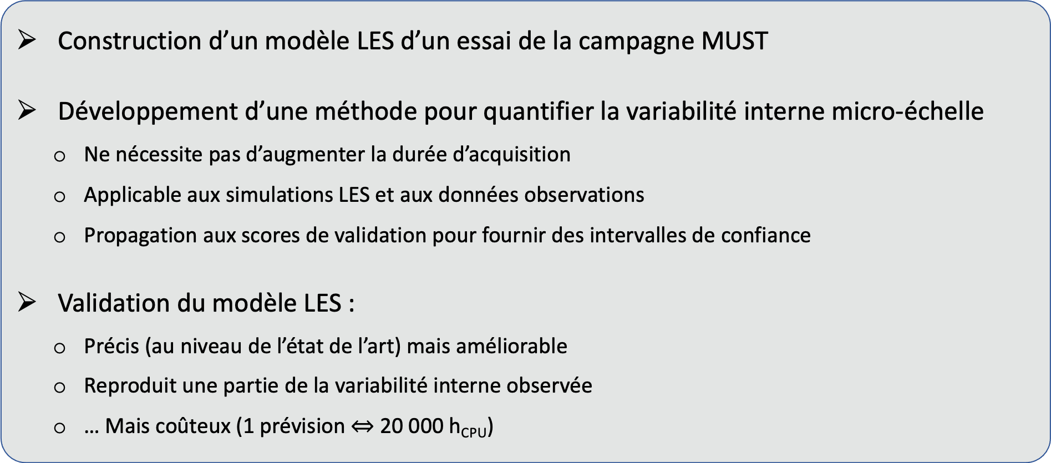
I – Modèle et variabilité interne
Résumé
Construction d’un modèle LES d’un essai de la campagne MUST
Développement d’une méthode pour quantifier la variabilité interne micro-échelle
  Ne nécessite pas d’augmenter la durée d’acquisition
  Applicable aux simulations LES et aux données observations
  Propagation aux scores de validation pour fournir des intervalles de confiance
Validation du modèle LES :
  Précis (au niveau de l’état de l’art) mais améliorable
  Reproduit une partie de la variabilité interne observée
  … Mais coûteux (1 prévision $⇔$ 20 000 h_{CPU})

Slide 32
Construction d’un modèle réduit précis et efficace

Slide 33
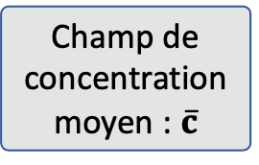
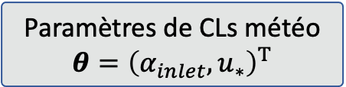
II – Réduction de modèle
Principe
Champ de concentration moyen : $\overline{c}$
=
Quantité d’intérêt
=
Paramètres de CLs météo $θ={\left(α_{inlet},u_{∗}\right)}^{T}$
Paramètre d’entrée
Surface de réponse LES
Échantillons d’apprentissage
Modèle réduit
Échantillons de validation

Slide 34
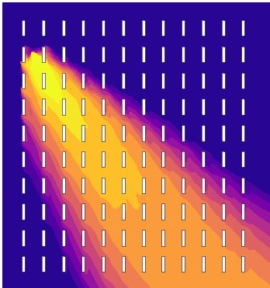


II – Réduction de modèle
Construction de la base d’apprentissage
  Méthode : Séquence de Halton
Base de données de 200 prévisions
Modèle LES
Coût total = 5,7 Mh_{CPU}

Slide 35



II – Réduction de modèle
L’approche POD—GPRs
  Étape a) Réduction de la dimension des champs de concentration
    Décomposition orthogonale aux valeurs propres (POD)
(Chinesta et al. 2011, Nony et al. 2023)
Dimension des champs 3D :
$$N_{s}≈{10}^{6}$$
$$L≪N_{s}$$
POD
Espace latent
$$\overline{c}(θ,x)=\sum_{ℓ=1}^{L}{k_{ℓ}{\left(θ\right)ψ}_{ℓ}(x)}$$

Slide 36


II – Réduction de modèle
L’approche POD—GPRs
  Étape b) Apprentissage des coefficients POD
    Régression par processus gaussiens (GPRs)
Coefficient POD $k_{ℓ}$
Fournit une estimation de l’erreur de régression
Paramètre de CL $θ$

Slide 37


II – Réduction de modèle
L’approche POD—GPRs
  Nouvelle prévision
Enjeux
Comment gérer le grand éventail d’ordre de grandeur de la concentration ?
Comment représenter la variabilité interne dans le modèle réduit ?
Comment choisir le nombre de modes $L$ ?

Slide 38
II – Réduction de modèle
Surface de réponse du modèle LES
  Concentration moyenne normalisée à la tour B à z=2m
La base d’apprentissage est bruitée du fait de la variabilité interne

Slide 39



II – Réduction de modèle
Prise en compte de la variabilité interne
  Estimation de la variabilité interne dans l’espace latent
$$\frac{\begin{aligned}\text{Variance} \\ \text{b}\text{ootstrap}\end{aligned}}{\begin{aligned}Variance \\ expliquée\end{aligned}}$$
Mode $ℓ$
  Critère pour choisir a priori le nombre de modes : $L=10$

Slide 40
II – Réduction de modèle
Prise en compte de la variabilité interne
  Validation a posteriori du choix du nombre de modes
Utiliser trop de modes détériore les surfaces de réponse du modèle réduit complet
Confirme la pertinence de notre critère de choix du nombre de modes

Slide 41
II – Réduction de modèle
Prise en compte de la variabilité interne
  Estimation de l’erreur du modèle POD—GPRs
Estimation réaliste de l’erreur du modèle réduit
Représentation de la variabilité interne dans les prévisions du modèle POD—GPRs

Slide 42



II – Réduction de modèle
Validation du modèle réduit POD—GPRs
  Prévisions de concentration
Échantillon de validation LES
Prévision
POD—GPRs
Écart absolu
Bonne représentation de la structure du panache
Manque de précision autour de la source $⇔$ Choix du prétraitement de la base

Slide 43

II – Réduction de modèle
Validation du modèle réduit POD—GPRs
  Performances moyennes sur la base de validation
FAC2 = % des ${\overline{c}}_{p}^{(i)}$ |${0.5≤\overline{c}}_{p}^{(i)}/{\overline{c}}_{o}^{(i)}≤2$
Le modèle réduit est précis au regard de la variabilité interne
L’approche est robuste à la réduction de la taille de base d’apprentissage

Slide 44

II – Réduction de modèle
Validation du modèle réduit POD—GPRs
  Performances computationnelles :
Apprentissage $≈$ 30 s (1 CPU)
1 prévision $≈$ < 0.1 s (1 CPU)
Objectif atteint

Slide 45
II – Réduction de modèle
Résumé
Construction d’une base de données de 200 prévisions LES
La variabilité interne :
  Fournit une méthode pour choisir le nombre de modes POD
  Est représentée dans l’estimation de l’erreur des POD—GPRs
Validation du modèle réduit
  Estimation du champ de concentration en fonction des paramètres de CLs météorologiques
  Efficace avec des prévisions en seulement une fraction de seconde

Slide 46
Mise en œuvre du système d’assimilation de données à coût réduit

Slide 47



III – Système d’assimilation de données
Application au cas MUST
Algorithme : Filtre de Kalman d’ensemble stochastique^{[4]}
- $N_{e}=500$ membres
- Anamorphose^{[5]} : $y=ln⁡(\overline{c}+c_{t})$
avec $c_{t}=0.1$ ppm
Quel réseau d’observations $y^{o}$ ?
Quelle est l’incertitude associée $R$ ?
[4] Burgers et al. (1998) ; [5] Liu et al. (2017); Defforge et al. (2021).

Slide 48
III – Système d’assimilation de données
Application au cas MUST
  Réseau d’observations : 13 capteurs de concentration répartis sur 4 mâts (Defforge et al. 2021)

Slide 49

III – Système d’assimilation de données
Application au cas MUST
  Erreur d’observation : $e^{o} =erreur mesure+erreur liée à la variabilité interne$
Inconnue pour capteurs utilisés pendant la campagne MUST
Estimation via l’approche bootstrap sur les données expérimentales

Slide 50

III – Système d’assimilation de données
Application au cas MUST
  Estimation bootstrap de la matrice de covariance d’erreur d’observation : $R_{ij}=Cov\left({\left[e^{o}\right]}_{i}{\left[e^{o}\right]}_{j}\right)$
Prise en compte des corrélations spatiales des erreurs

Slide 51
III – Système d’assimilation de données
Application au cas MUST
Quelle est l’erreur du modèle ?
✓

Slide 52


Annexe III – Assimilation de données
Application au cas MUST
  Prise en compte de l’erreur modèle
    Étape de prévision de l’EnKF :
    Avec $ℳ$= Une réalisation indépendante du modèle POD—GPRs
$${\overline{c}}_{i}=ℳ\left(θ_{i}^{b}\right), 1≤i≤N_{e}$$
Prend en compte : erreur de régression + erreur liée à la variabilité interne
Intègre les corrélations spatiales des erreurs

Slide 53

III – Système d’assimilation de données
Application au cas MUST
  Quelles sont les incertitudes en jeu ?
✓
✓
Quelle incertitude ? Micro-climatologie : $σ\left(α_{inlet}^{b}\right)=25°$, $σ\left(u_{∗}^{b}\right)=0.09$ m/s
Quelles valeurs des paramètres d’ébauche : $θ^{b}={\left(α_{inlet}^{b},u_{∗}^{b}\right)}^{T}$ ?

Slide 54

III – Système d’assimilation de données
Application au cas MUST
  Définition de l’ébauche : Perturbation des mesures de référence définies à la tour S et ASU
$\left\{\begin{aligned}α_{inlet}^{ref}=−41° \\ u_{∗}^{ref}=0.73 \text{m}\text{.}\text{s}\text{−1}\end{aligned}\right.$ $⇒$ $\left\{\begin{aligned}α_{inlet}^{b}=−25°. \\ u_{∗}^{b}=0.\text{57} \text{m}\text{.}\text{s}\text{−1}\end{aligned}\right.$
Est-ce que le système d’assimilation parvient à retrouver les paramètres de CLs ?

Slide 55


III – Système d’assimilation de données
Validation du système d’assimilation
  Estimation du vecteur de contrôle
  Coût computationnel :
1 cycle $⇔$ $≈$ 50 s (1 CPU)
1 cycle (500 membres) $⇔$ $≈$ 50 s (1 CPU)
Le système d’assimilation parvient à corriger la direction mais pas la vitesse du vent
L’objectif d’efficacité computationnelle du système est bien atteint

Slide 56
III – Système d’assimilation de données
Validation du système d’assimilation
  Propagation à l’estimation de la concentration
Ébauche
Analyse
La correction des paramètres de CLs améliore significativement l’estimation de la concentration

Slide 57
III – Système d’assimilation de données
Validation du système d’assimilation
  Profil de concentration à la tour C :
Localement l’analyse peut dégrader l’estimation de la concentration
Le système ne permet pas de pallier les incohérences du modèle LES

Slide 58
III – Système d’assimilation de données
Résumé
Application du système d’assimilation de données au cas MUST
  Modèles d’erreur réalistes pour les observations, l’ébauche et le modèle réduit
Un système d’assimilation efficace
  Prévision d’ensemble en un temps très court
  Permet de recalibrer la direction du vent à partir de mesures de concentration
… Mais encore améliorable
  Difficulté à inférer la vitesse de friction
  Ne permet pas de corriger les biais internes du modèle LES

Slide 59
  Conclusion générale

Slide 60
Conclusion générale
  Importance de la variabilité interne micro-échelle
    Affecte significativement les prévisions des modèles LES et les données expérimentales
    Développement d’une méthodologie pour l’intégrer de bout-en-bout dans l’assimilation de données
  Preuve de concept du système d’assimilation de données à coût réduit
    Réduction des incertitudes liées aux CLs météorologiques grande échelle
    Estimations ensemblistes en quelques dizaines de secondes grâce à un modèle réduit
  Des perspectives d’amélioration directes
    Prise en compte de nouvelles formes d’incertitude par agrandissement du vecteur de contrôle
    Vers l’estimation jointe état-paramètres (Zhang et al. 2019, Ruckstuhl et al. 2020)

Slide 61
  Perspectives

Slide 62



Perspectives
Positionnement de capteurs optimal
Capteurs peu informatifs
Enjeux
  Identifier a priori les positions de capteurs qui seront les plus informatives
  Optimiser le positionnement d’un réseau de capteurs
  Développer des stratégies d’échantillonnage adaptatif

Slide 63



Perspectives
Assimilation d’observations plus globales
  Caméra (visible/IR), Lidars, etc $⇒$ Information macroscopique complémentaire aux mesures in-situ
Panache de chlore obtenu lors de la campagne Jack Rabbit II (2016, US). Vidéo d’un drone piloté par les services d'urgence de l'université de Utah Valley
Visualisation d’une fuite de CH₄ à l’aide d’une caméra spectrale infrarouge embarquée sur un drone. Projet NAOMI ONERA-TOTAL Energies (2015-2020). Image fournie par P-Y. Foucher.
Enjeux
Développer des opérateurs d’observations
Refonte de l’algorithme d’assimilation de données
Développer un modèle réduit permettant de prévoir l’évolution temporelle du panache

Slide 64
  Annexes

Slide 65



Annexe I – Modèle LES
Définition de la variabilité interne (VI)
Mesures de la vitesse horizontale du vent à $z=10$m au cours de la campagne MUST (Biltoft. 2001)

Slide 66

Annexe I – Modèle LES
Définition de la variabilité interne (VI)
Définition
Incertitude liée à la variabilité interne $⇔$ Erreur de convergence statistique
$$\overline{Y}=\frac{1}{N_{t}}\sum_{k=1}^{N_{t}}{\check{Y_{k}}}, avec : \check{Y_{k}}=\frac{1}{δ_{t}}\int_{kδ_{t}}^{\left(k+1\right)δ_{t}}{Y(τ)}dτ et N_{t}δ_{t}=T_{avg}$$

Slide 67




Annexe I – Modèle LES
Injection de turbulence
  Méthode d’injection synthétique (Smirnov et al. 2001)
Décomposition Reynolds
Transformation de Fourrier
Hypothèse de Taylor
Avec :
Génération aléatoire
des coefficients
⇒

Slide 68









Annexe I – Modèle LES
Upgrade de l’injection de turbulence : anisotrope et hétérogène
  Synthèse :
$$\left(θ_{inlet}^{ref}, u_{∗}^{ref}\right)=(0°, 0.715 m/s)$$
Concordance correcte avec les données expérimentales
Ne change pas les prédictions du modèle par rapport à l’injection de THI
$$\left(θ_{inlet}, u_{∗}\right)=(−40,95°, 0,730 m/s)$$
$$\left(θ_{inlet}^{ref}, u_{∗}^{ref}\right)$$
Simulation « précurseur »
CL périodiques
Champ libre (sans obstacles)
Maillage quads
Convergence statistique
$R^{ref}=f(z)$
Rescaling
$$\left(θ_{inlet}, u_{∗}\right)$$
$$R=f(z)$$
Injection de turbulence

Slide 69
Annexe I – Modèle LES
Effet de l’ajout de l’injection de turbulence (1/2)

Slide 70
Annexe I – Modèle LES
Effet de l’ajout de l’injection de turbulence (2/2)

Slide 71
Annexe I – Modèle LES
Profils imposés en entrée du domaine

Slide 72
Annexe I – Modèle LES
Mesure de l’échelle intégrale

Slide 73
Annexe I – Modèle LES
Simulation précurseur : 1 – Établissement du profil de vitesse moyenne

Slide 74
Annexe I – Modèle LES
Simulation précurseur : 2 – Établissement du profil de fluctuations de vitesse

Slide 75
Annexe I – Modèle LES
Simulation précurseur : 3 – Établissement du spectre de turbulence

Slide 76
Annexe I – Modèle LES
Convergence avec le maillage

Slide 77
Annexe I – Modèle LES
Effet de la hauteur du domaine sur les prévisions

Slide 78

Annexe I – Modèle LES
Exemple de prévisions du modèle LES

Slide 79
Annexe I – Modèle LES
Validation : Profils tour T

Slide 80
Annexe I – Modèle LES
Validation : Profils horizontaux de concentration et fluctuations

Slide 81
Annexe I – Modèle LES
Validation : Profils verticaux de concentration et fluctuations

Slide 82
Annexe I – Modèle LES
Validation : Scatter plots des statistiques de concentration

Slide 83
Annexe I – Modèle LES
Validation : Métriques qualité de l’air

Slide 84

Annexe I – Modèle LES
Analyse de sensibilité OAT : Perturbation des paramètres de CLs

Slide 85
Annexe I – Modèle LES
Analyse de sensibilité OAT : Effet sur les profils de vitesse à la tour S

Slide 86
Annexe I – Modèle LES
Analyse de sensibilité OAT : Effet de la direction du vent

Slide 87
Annexe I – Modèle LES
Analyse de sensibilité OAT : Comparaison des sensibilités

Slide 88

Annexe I – Modèle LES
Analyse de sensibilité OAT : Perturbation des paramètres « structurels »

Slide 89
Annexe I – Modèle LES
Analyse de sensibilité OAT : Comparaison des sensibilités CL vs structurels

Slide 90

Annexe I – Modèle LES
Analyse de sensibilité avancée : Indices de Sobol de la concentration
Prédominance de la direction du vent
Influence combinée significative de la vitesse et de la direction du vent
Motive de corriger d’abord l’angle puis la vitesse
Modèle réduit

Slide 91
Annexe II – Variabilité interne
Choix de la longueur des blocs (1/2)

Slide 92
Annexe II – Variabilité interne
Choix de la longueur des blocs (2/2)

Slide 93

Annexe II – Variabilité interne
Validation : Convergence avec le nombre de réplications

Slide 94

Annexe II – Variabilité interne
Validation : Effet de la taille de la fenêtre de moyennage

Slide 95
Annexe II – Variabilité interne
Validation : Effet du nombre d’échantillons originaux (1/3)

Slide 96
Annexe II – Variabilité interne
Validation : Effet du nombre d’échantillons originaux (2/3)

Slide 97
Annexe II – Variabilité interne
Validation : Effet du nombre d’échantillons originaux (3/3)

Slide 98
Annexe III – Réduction du modèle
Principe de construction d’un modèle à coût réduit par apprentissage statistique
Paramètres de CLs météorologiques
Modèle LES de dispersion
Prévisions
Base de données
Apprentissage
statistique
Paramètres de CLs météorologiques
Modèle réduit
Prévisions accélérées

Slide 99



Annexe III – Réduction du modèle
Exploration de l’espace incertain
  Objectif : Échantillonner l’espace des paramètres pour construire le modèle réduit
  Problème : Quelles plages de variation pour les paramètres incertains ?
    $⇒$ Micro-climatologie basée sur 12 jours d’acquisition d’une station SAMS
Contraintes sur la direction du vent :
- Budget de simulations limité
- Le panache doit traverser les conteneurs
$$\left\{\begin{aligned}α_{inlet}∈\left[−60, 0\right]° (MUST) \\ u_{∗}∈\left[0.07, 0.89\right] m.s^{−1}\end{aligned}\right.$$

Slide 100


Annexe III – Réduction du modèle
Adaptation du modèle LES : TurboAVBP
  Problématique :
    Incompatibilité des CLs (injection & symétries) avec les changements d’angles incidents $\overline{α_{inlet}}$
  Solution :
    Séparation du domaine en 2 :
      « Periphery » : tourne avec $\overline{α_{inlet}}$
      « Inner » : fixe, comporte la zone d’intérêt
    Résolution couplée sur les deux domaines avec l’outil TurboAVBP

Slide 101

Annexe III – Réduction du modèle
Effet du prétraitement sur l’erreur POD

Slide 102

Annexe III – Réduction du modèle
Carte des modes POD

Slide 103
Annexe III – ROM
Choix du nombre de modes

Slide 104
Annexe III – Réduction du modèle
Espace d’apprentissage des GPRs

Slide 105



Annexe III – Réduction du modèle
Prise en compte de la variabilité interne
  Variance des GPRs et hyperparamètres
Coefficient POD $k_{ℓ}$
Variance GPR = $f(λ, s^{2}, …)$
$λ$ : longueur de corrélation
$s^{2}$ : variance d’un bruit gaussien
uniforme
Hyperparamètres optimisés par maximisation de la log-vraissamblance
Paramètre de CL

Slide 106



Annexe III – Réduction du modèle
Prise en compte de la variabilité interne
  Paramètre de bruit estimé lors de l’optimisation des GPRs
Paramètre de bruit $s_{ℓ}^{2}$
Mode $ℓ$
$⇒$ Les GPRs parviennent à apprendre le bruit lié à la variabilité interne

Slide 107
Annexe III – Réduction du modèle
Hyperparamètres optimisés

Slide 108
Annexe III – Réduction du modèle
Validation capacité des GPRs à estimer les coefficients POD

Slide 109
Annexe III – Réduction du modèle
Surfaces de réponse : inter-comparaison

Slide 110
Annexe III – Réduction du modèle
Scores de validation du POD—GPRs sur la base complète

Slide 111
Annexe III – Réduction de modèle
Effet de la taille de la base d’apprentissage
POD—GPRs plus performant que 1-NN (sauf pour la NMSE)
Plus robuste à la diminution de la taille de la base d’apprentissage
Version 1D donne les meilleurs résultats
Question : est-ce que le POD—GPRs estime aussi bien son incertitude lorsque la taille de la base diminue ?

Slide 112

Annexe III – Réduction de modèle
Estimation d’autres champs (1/2)

Slide 113




Annexe III – Réduction de modèle
Estimation d’autres champs (2/2)
Émulation de $\frac{\overline{u^{′}c^{′}}}{\overline{c}+c_{t}}$
Émulation de $\overline{u^{′}c^{′}}$
Le prétraitement est très important

Slide 114

Annexe III – Réduction de modèle
Approche « Mixture-of-Experts » (2/2)
  Combine le meilleur des deux pré-traitements

Slide 115

Annexe III – Réduction de modèle
Approche « Mixture-of-Experts » (2/2)
  Combine le meilleur des deux pré-traitements

Slide 116


Annexe III – Réduction de modèle
Augmentation du nombre de paramètres d’entrée du modèle réduit (1/2)
  Pas la peine d’échantillonner $u_{∗}$
  30 Échantillons pour couvrir 120° suffisent
  Prise en compte de tous les cas :
$N=90$ simulations
$⇒$ 1.8M h_{CPU}

Slide 117



Annexe III – Réduction de modèle
Augmentation du nombre de paramètres d’entrée du modèle réduit (2/2)
  Paramètres de l’écoulement
    Stratification thermique de l’atmosphère
    $⇒$ Rechercher 1 paramètre le plus pertinent (L_{MO} ?)
    $⇒$ $d+=1$ paramètre en plus à échantillonner
  Paramètre de sources :
    Position de la source $(x_{s}, y_{s},z_{s})$ $⇒$ $d+=3$
    Débit de la source : pas la peine si constant
  Nombre de simu va fortement dépendre des plages de variation
$N={90}^{d}$ simulations
$⇒$ 10¹⁴ h_{CPU} avec $d=5$ : inatteignable

Slide 118


Annexe III – Réduction de modèle
Pistes de solutions
  Échantillonnage adaptatif
  Méthodes multi-fidélité
    Utilisation complémentaire de simulations plus basse fidélité
      RANS, maillage grossier, etc
      Apprentissage de l’écart entre haute et basse fidélité
    Découplage des formes d’incertitudes (Nony 2023)
      Un modèle réduit $⟺$ Écoulement
      Un modèle simplifié (Lagrangien/RANS) $⟺$ Concentration
      Limite : ne fonctionne que pour les espèces passives

Slide 119

Annexe IV – Assimilation de données

Slide 120

Annexe IV – Assimilation de données
Application au cas MUST n°2681829
  Quantification de l’erreur d’ébauche
    Statistiques des écarts entre les stations SAMS #8 et #9
Position des stations météo les plus proches du site expérimental de la campagne MUST

Slide 121
Annexe IV – Assimilation de données
Anamorphose de la vitesse de friction
$$\tilde{u_{∗}}=ln\left(u_{∗}+c_{t}\right)$$

Slide 122

Annexe IV – Assimilation de données
Set-up assimilation de données

Slide 123
Annexe IV – Assimilation de données
Effet du nombre de membres et bruit d’échantillonnage

Slide 124
Annexe IV – Assimilation de données
Effet du nombre de membres et bruit d’échantillonnage (twin experiment)

Slide 125
Annexe IV – Assimilation de données
Validation de l’assimilation de données : profils horizontaux

Slide 126
Annexe IV – Assimilation de données
Validation de l’assimilation de données : profils verticaux

Slide 127





Annexe IV – Assimilation de données
Effet de l’anamorphose de la concentration : $y=ln\left(c+c_{t}\right)$
$c_{t}=0.04$ ppm
$c_{t}=0.1$ ppm
Grande sensibilité au choix de $c_{t}$

Slide 128


Annexe IV – Assimilation de données
Effet de l’anamorphose de la concentration : $y=ln\left(c+c_{t}\right)$
$c_{t}=0.04$ ppm
$c_{t}=0.1$ ppm
En concentration log
Les profils de concentration log sont plus représentatifs des écarts que voit le système d’assimilation

Slide 129



Annexe IV – Assimilation de données
Effet de l’anamorphose de la concentration : $y=ln\left(c+c_{t}\right)$
  Plus $c_{t}$ est faible plus on donne du poids aux faibles concentrations
  Exemple pour un écart de 1ppm en fonction de la concentration observée
Nécessité de définir un critère pour choisir $c_{t}$
Problème : dépend fortement du réseau d’observation

Slide 130

Annexe V – Miscellanées
Bilan des émissions de gaz à effet de serre de la thèse
Total (3ans) = 14 t_{CO2eq}
- 1 t_{CO2eq} $⟺$ 1 A/R Paris – New-York
- 10 t_{CO2eq} $⟺$Émissions/hab en France en 2022

Slide 131
Annexe V – Miscellanées
Bilan des émissions de gaz à effet de serre liées au calcul
  Historique :
Heures de calcul effectuées : 8.8 Mh_{CPU} $⇔$ 10 t_{CO2eq} (73% total)
L’ensemble de 200 LES compte pour :
  - 5.7 Mh_{CPU}
  - 6 t_{CO2eq}

Slide 132
Annexe V – Miscellanées
Bilan des émissions de gaz à effet de serre liées au calcul
 | Part du calcul | Part des émissions GES
Calculateurs internes | 16.2 % | 33.1%
Calculateurs externes | 83.8 % | 66.9 %
Il est préférable de calculer sur les supercalculateurs nationaux qui sont plus efficients
Importance de tenir une comptabilité précise des simulations effectués
Taux de convergence global des simulations = 86 %

Slide 133





Annexe V – Miscellanées
Statistiques circulaires
  Problème des statistiques avec les angles
    Moyennes linéaires dépendant de la définition du zéro et ne prennent pas en compte la périodicité
  Solution : Statistiques directionnelles (Jammalamadaka. 2001)
    Distances :
    Moyenne :
    Déviation :
$d_{0} :\left(α,β\right)↦\min\left(α−β, 2π−\left(α−β\right)\right)$
$d :\left(α,β\right)↦1 −cos\left(α−β\right)$
$\overline{θ}=atan2\left(\frac{1}{N}\sum_{k=1}^{N}{sin⁡(θ_{k})}, \frac{1}{N}\sum_{k=1}^{N}{\cos{(θ_{k})}}\right)$
$$D=1−\left\|\overline{R}\right\|$$

